Slide 1
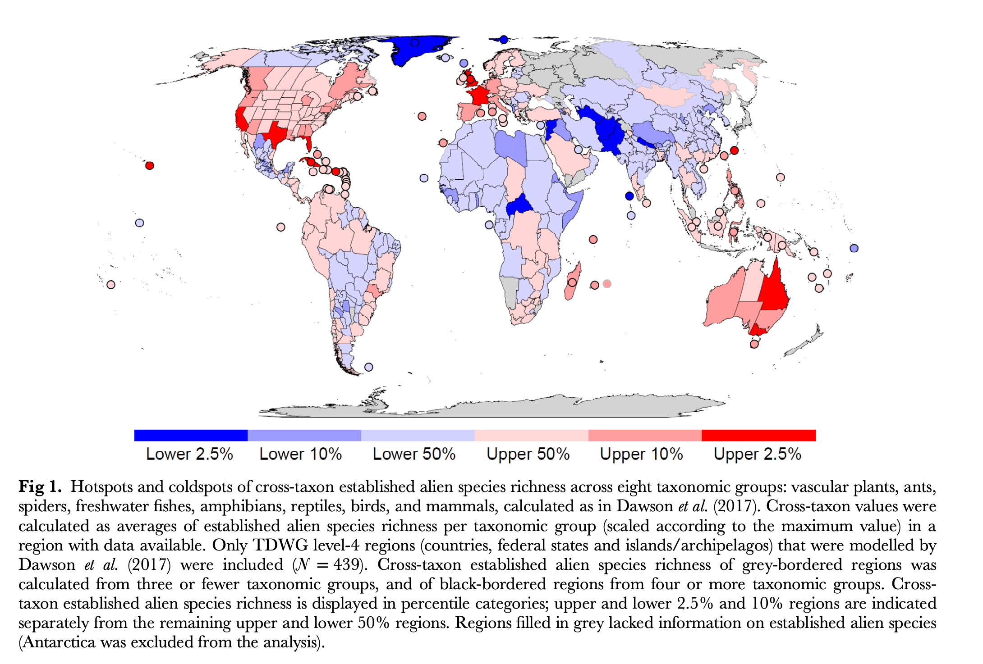
Biological Reviews, Volume 95, Issue: 6, Pages: 1511-1534, June 2020

Slide 2
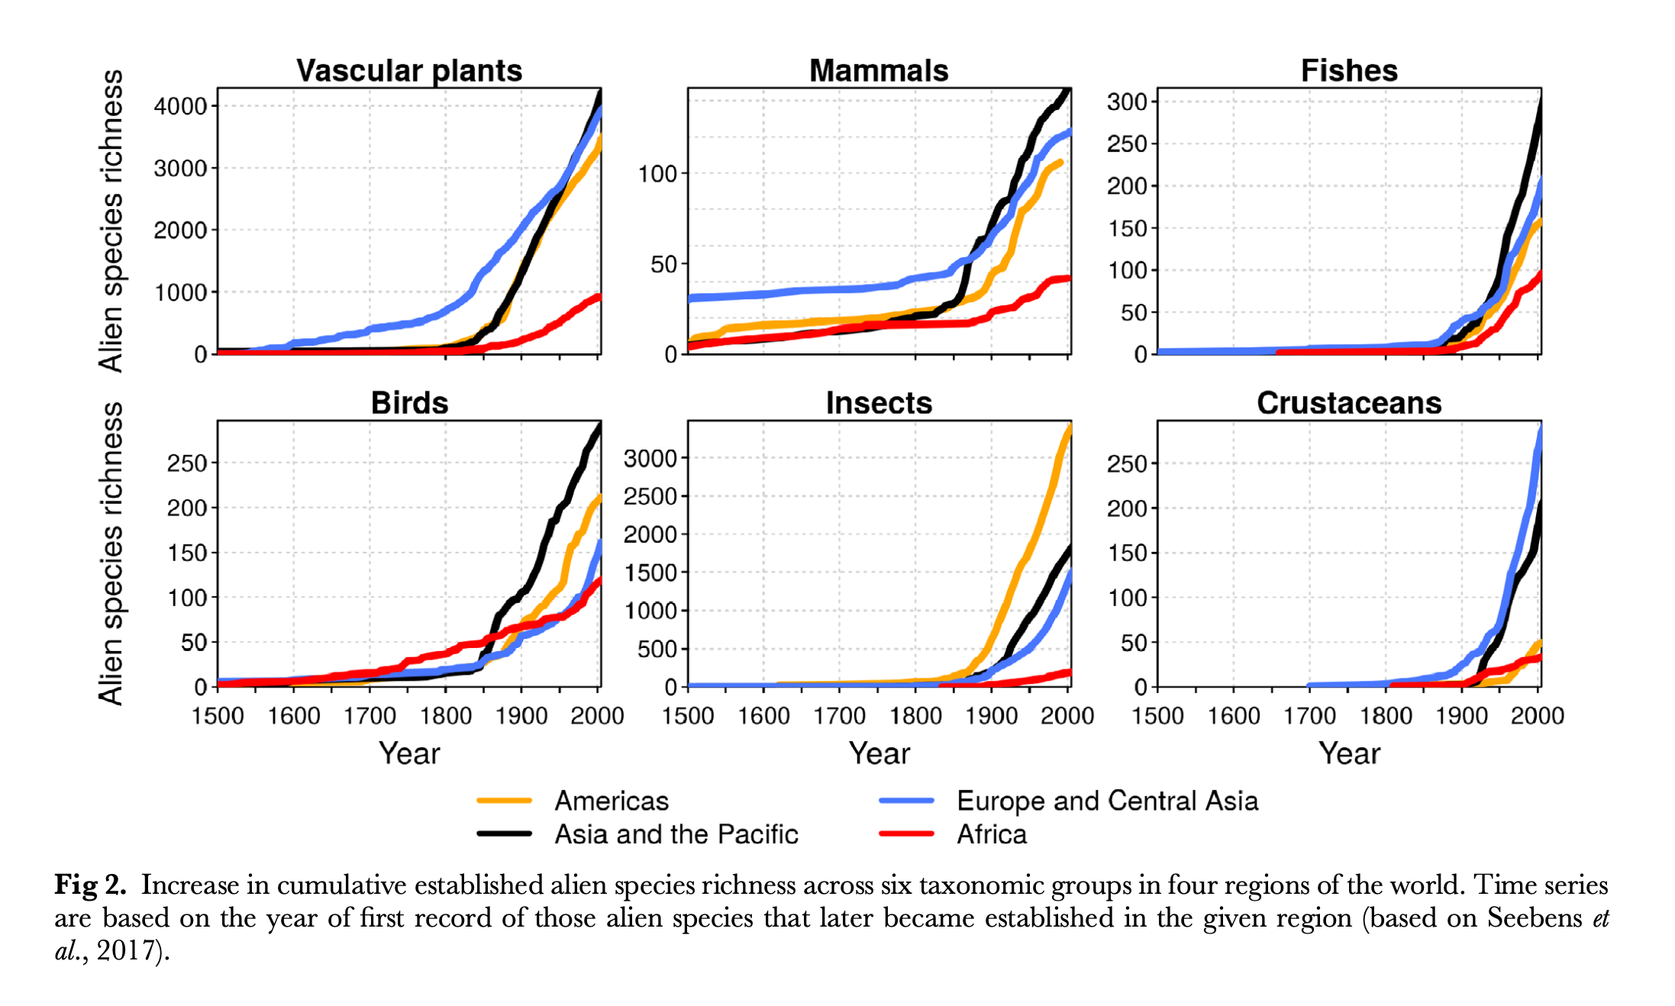
Biological Reviews, Volume 95, Issue: 6, Pages: 1511-1534, June 2020

Slide 3
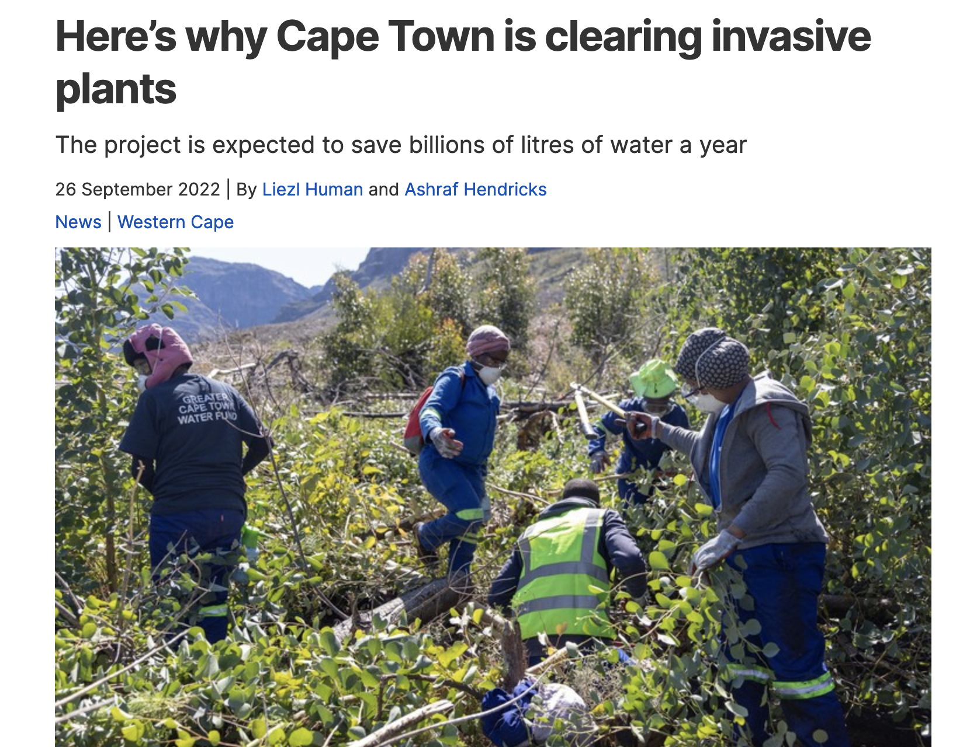
Impacto de las invasiones en servicios ecosistémicos básicos: abastecimiento de agua en Ciudad del Cabo (Sudáfrica)
https://www.youtube.com/watch?v=5oilP6BixQ8
https://www.moneyweb.co.za/news/south-africa/heres-why-cape-town-is-clearing-invasive-plants/
https://www.perplexity.ai/search/busca-informacion-cientifica-s-3PVfhL6jTKKLhBy5JrXJog#0

Slide 4
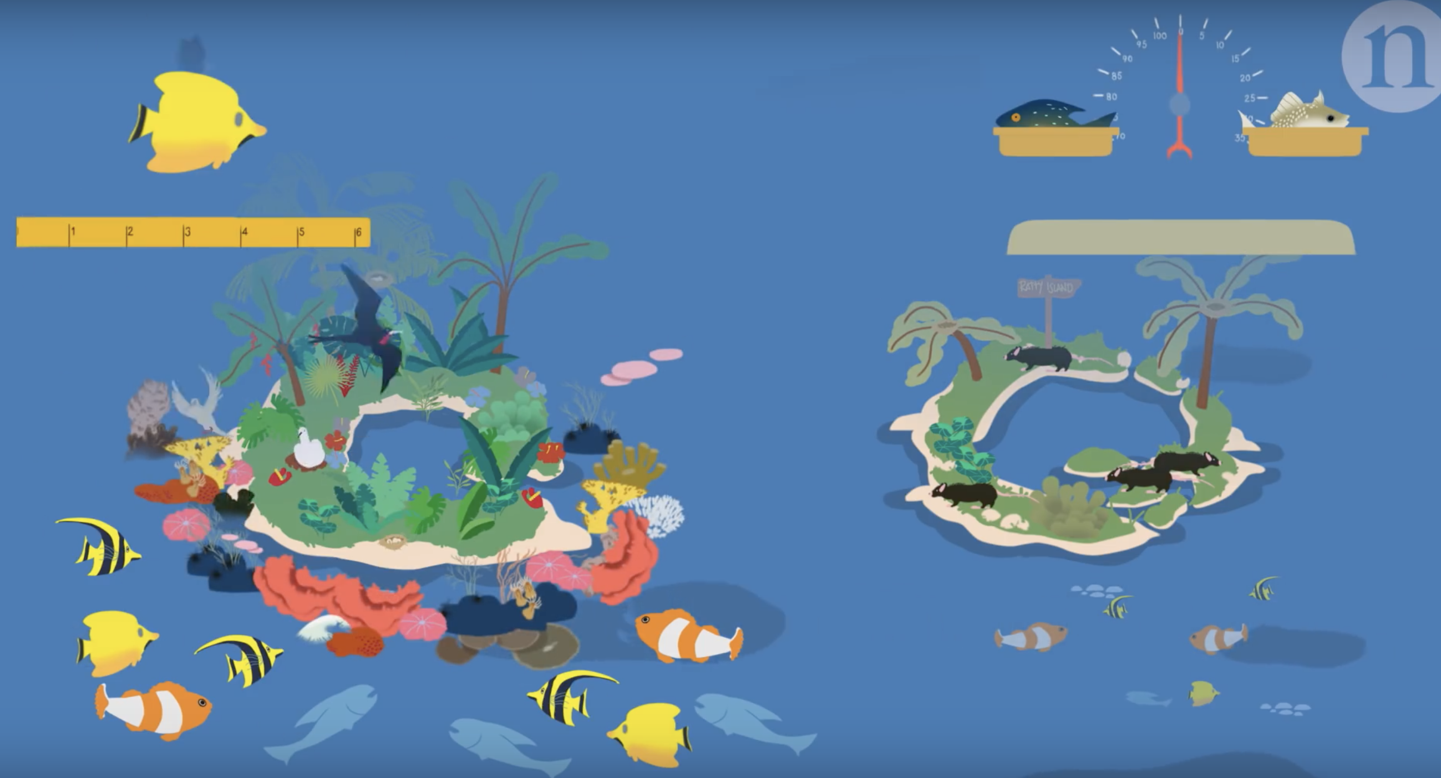
Impacto de las invasiones en los ciclos biogeoquímicos: ratas en las islas Chagos
https://www.youtube.com/watch?v=fLlr-4IU7d4
https://www.nature.com/articles/s41586-018-0202-3

Slide 5
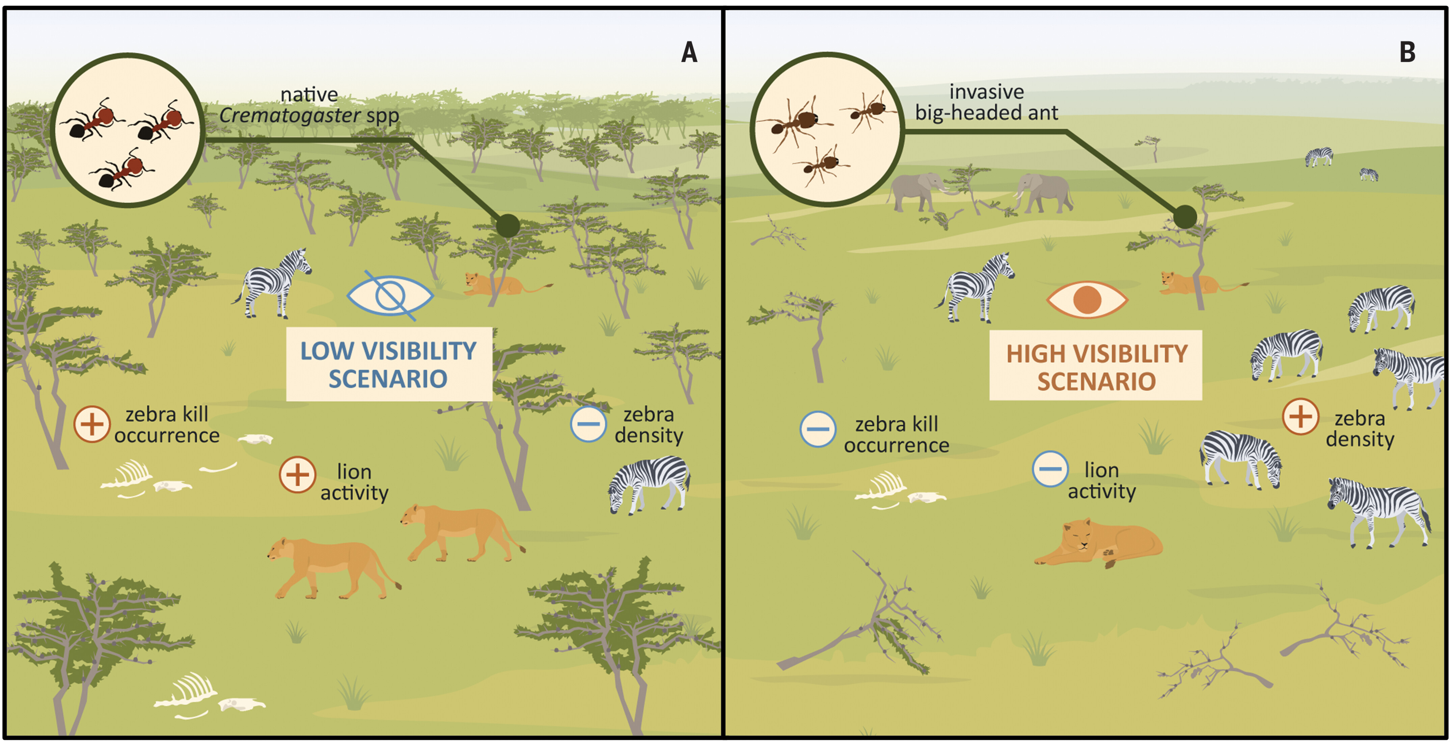
Impacto de las invasiones en el comportamiento de los depredadores (Sabana africana)
https://ecomandanga.org/2024/02/07/la-hormiga-que-dio-bufalo-por-cebra-a-los-leones/

Slide 6
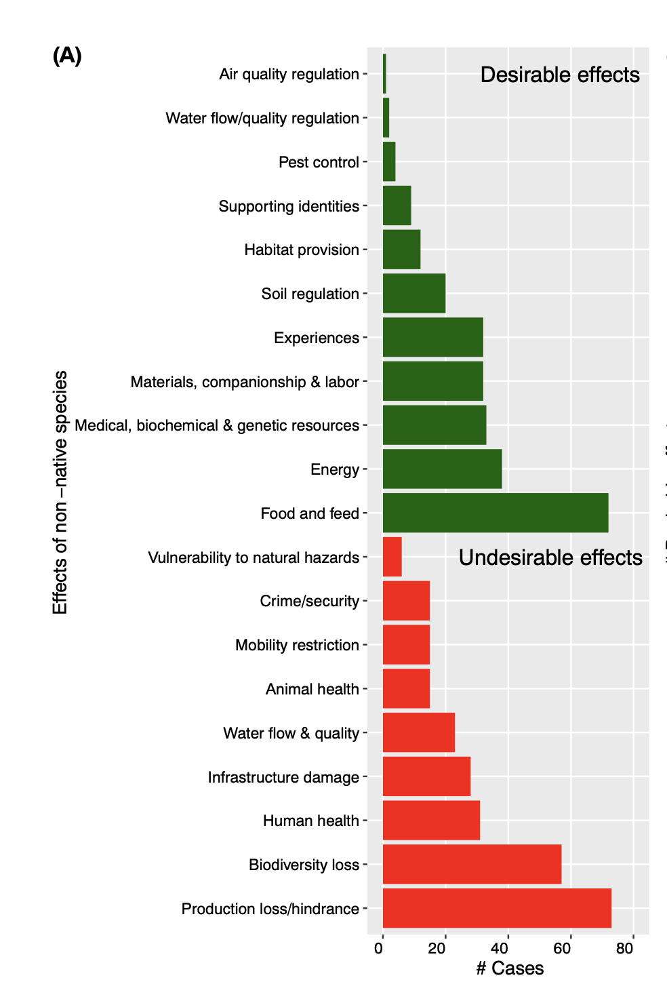
https://doi.org/10.1016/j.tree.2022.08.005

